Slide 1
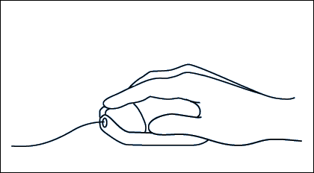
স্বা
ম
ত
ম

Slide 2
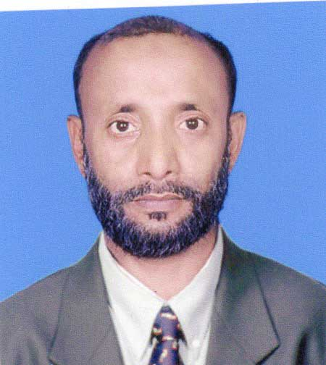
পরিচিতি
মোহাম্মদ মাসুদ রানা
ট্রেড ইন্সট্রাক্টর(ইলেক)
কদমতলী হাসান পাবলিক
উচ্চ বিদ্যালয়
মোবাইল: -০১৭১৬৫৭৭৯৪২
shamul2006@gmail.com

Slide 3
তথ্য দেওয়া হচ্ছে
এখানে কি
হচ্ছে ?
তথ্য প্রক্রিয়া
তথ্য বাহির হচ্ছে
চিন্তা কর
এখানে কি
হচ্ছে ?

Slide 4
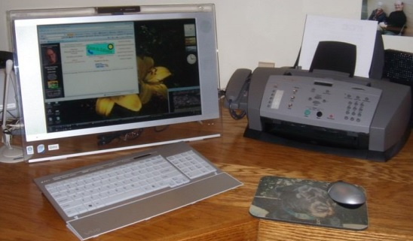
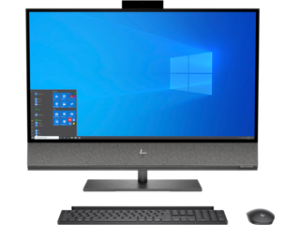
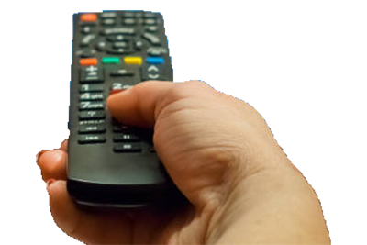

Slide 5
আজকের পাঠ
কম্পিউটার-সংশ্লিষ্ট যন্ত্রপাতি
ইনপুট ডিভাইস

Slide 6
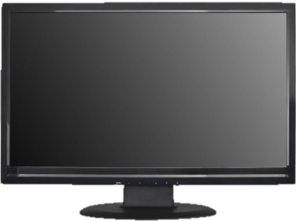
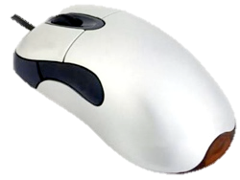
এই পাঠ শেষে শিক্ষার্থীরা
০১। কম্পিউটার কী বলতে পারবে।
০২। ইনপুট ডিভাইসের সনাক্ত করতে পারবে।
০৩। বিভিন্ন প্রকার ইনপুট ডিভাইসের কাজ ব্যাখ্যা করতে পারবে।

Slide 8
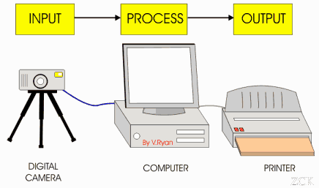
ছবিতে..
এখানে কি কাজ হচ্ছে ?
এদের নাম বল
তথ্য প্রক্রিয়া করণ
তথ্য গ্রহণ
তথ্য প্রদান/বাহির
ক্যামেরা
কম্পিউটার
প্রিন্টার

Slide 9
প্রবাহ চিত্র কম্পিউটারে
CPU
গানিতিক যুক্তি
ডাটা গ্রহণ
ফলাফল
ইনপুট অংশ
নিয়ন্ত্রণ অংশ
আউটপুট
প্রধান স্মৃতি
CPU=Center Processing Unit
(কেন্দ্রীয় প্রক্রিয়াকরণ ইউনিট)

Slide 10
একক কাজ
কম্পিউটার কী ?

Slide 11
ছবি দেখ এবং বল
কি হচ্ছে ?
এখন ঘরে যেতে চাইলে কি করতে হবে?
চাবি দিয়ে তালা খোলা হচ্ছে

Slide 12
কম্পিউটারে তথ্য দিতে চাইলে ইনপুট ডিভাইসের দরকার

Slide 13
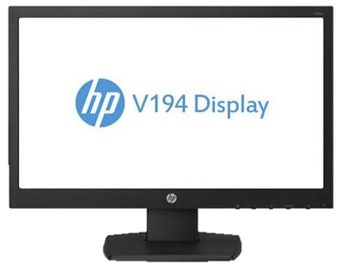
ছবিতে
কম্পিউটারের ইনপুট দেওয়ার প্রধান
যন্ত্র কী-বোর্ড।কাজ করতে চাইলে নির্দেশনা দিতে হয়
কম্পিউটারের কী বোর্ডের বুতাম চেপেই নির্দেশনা গুলো দেওয়া হয়
আমার সোনার বাংলা
আমি তোমায় ভালবাসি
কী বোর্ড

Slide 14
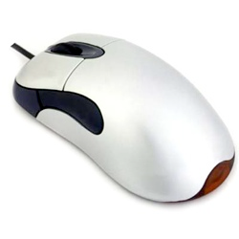
ছবিতে
এটি একটি জনপ্রিয় ইনপুট ডিভাইস। একে অনেকে পয়েন্টিং ডিভাইসও বলে । দেখতে ইদুরের মত বলে নাম মাউস। কম্পিউটারের পর্দায় মাউসের পয়েন্টর তীরের ফলার মত মাউসের বাটনে ক্লীক করে বিভিন্ন কাজে নির্দেশ করা হয় কম্পিউটারে। এর তিনটি অংশ থাকে বাম বাটন, ডান বাটন এবং মাঝখানে থাকে স্ক্রল চক্র (হুইল)
মাউস

Slide 15
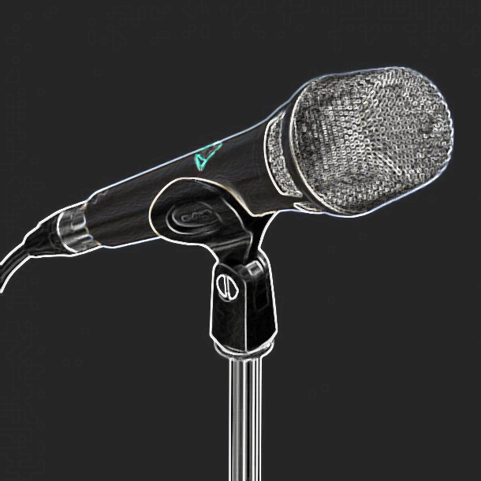
ছবিতে
এটি এক ধরনের ইনপুট যন্ত্র, যাকে কথ্য ভাষায় মাইক ও বলা হয়ে থাকে। এটি এক ধরনের সেন্সর হিসেবে কাজ করে, যা শব্দ শক্তিকে তড়িৎশক্তিতে রুপান্তর করে। কম্পিউটার, মোবাইল ফোন, অডিও রেকর্ডার, শ্রবণ সহায়ক যন্ত্র, মেগাফোন, রেডিও বা টেলিভিশন সম্প্রচার কেন্দ্র ইত্যাদি ক্ষেত্রে এর বহুল ব্যবহার পরিলক্ষিত হয় ।
মাইক্রোফোন

Slide 16
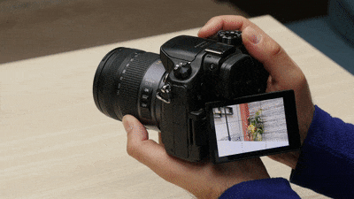
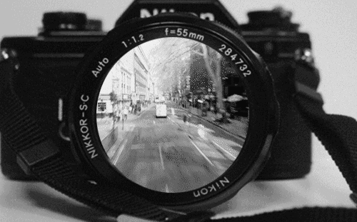
ছবিতে
ডিজিটাল ক্যামেরা
আমাদের খুবই পরিচিত ক্যামেরা । ডিজিটাল ক্যামেরা বলতে এমন ক্যামেরা বোঝায়, যেগুলোতে সনাতনী ফিল্ম ব্যবহৃত হয় না, বরং তার বদলে মেমরী চিপের মধ্যে ছবি ধারণ করে রাখার ব্যবস্থা থাকে। ইউএসবি পোর্টের মাধ্যমে কম্পিউটারে ছবি , ভিডিও নেওয়া যায়।

Slide 17
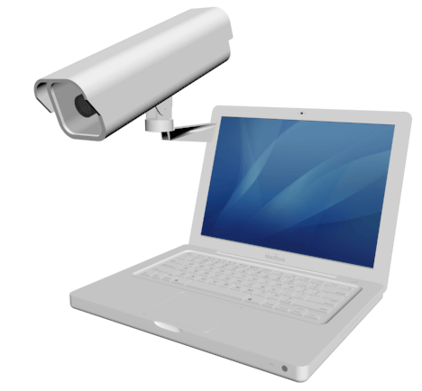
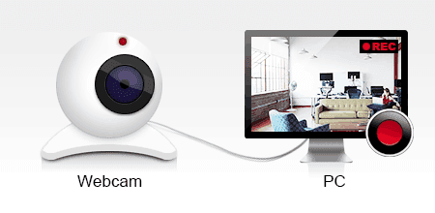
ওয়েভ ক্যাম
ওয়েভ ক্যাম:-ওয়েভ ক্যাম ডিজিটাল ক্যামেরাই একটি বিশেষ রুপ ল্যাপটপ কম্পিউটারে ওয়েভ ক্যাম সংযুক্ত থাকে। ভিডিও আদান, প্রদান নিরাপত্তা সংশ্লিষ্ট রাষ্টীয় গুরুত্বপূর্ণ স্থাপনায়, বাসা-বাড়ী, বেসরকারী প্রতিষ্ঠানে ,অপরাধ দমনে বিভিন্ন স্থাপনায় ব্যবহার করা হচ্ছে

Slide 18
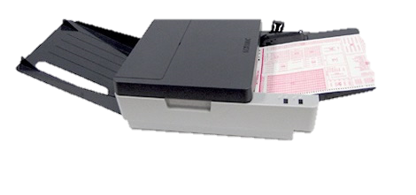
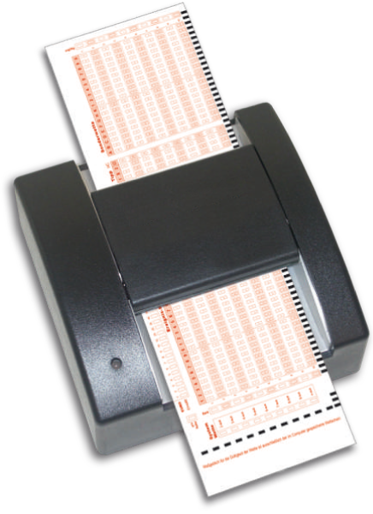
অপটিক্যাল মার্ক রিডার(OMR)
এটিও একটি ইনপুট ডিভাইস। আলোর প্রতিফলন বিচার করে
এটি বিভিন্ন ধরনের তথ্য বুঝতে পারে। স্ক্যানারের মতই লিখিত বিষয়বস্তু কম্পিউটারে নিয়ে যায় । এই যন্ত্র কোনো চিহ্ন পাঠ করে ঐ চিহ্নের সঙ্গে সম্পর্ক যুক্ত ফলাফল দান করতে পারে। বর্তমানে বহুনির্বাচনি প্রশ্নের উত্তরপত্র যাচাইয়ে ব্যপক ব্যবহার হচ্ছে।

Slide 19
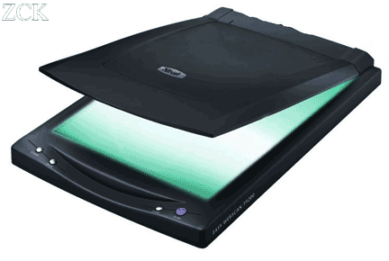
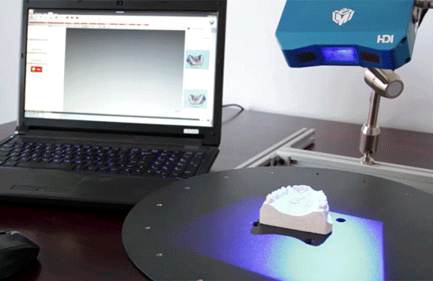
ছবিতে
স্ক্যানার
ছবি বা যে কোনো ধরনের ডিজিটাল ডকুমেন্ট তৈরী করার যন্ত্রের নাম স্ক্যানার এ ডিজিটাল ডকুমেন্ট বিভিন্ন প্রকারের তথ্য ফাইল আকারে কম্পিউটারে সংরক্ষণ করা যায়।

Slide 20
জোড়ায় কাজ
ইনপুট ডিভাইস কী ? কয়েকটি ইনপুট ডিভাইসের
নাম লিখ।

Slide 21
দলীয় কাজ:
“অপরাধ দমনে ওয়েভ ক্যামের ব্যাবহার করা”- তোমার যুক্তি সহকারে বুঝিয়ে লিখ।

Slide 22
মূলায়ন
কী-বোর্ড দিয়ে কি করা হয় ?
কোন ডিভাইসটি ইদুরের মত দেখতে ?
কথা/শব্দ তৈরীর জন্য কোন যন্ত্র ব্যবহার করা হয়?
ওএমআর এর পূর্ণ অর্থ বল ।
কম্পিউটারের ………. যন্ত্র দিয়ে কোনো বস্তুর ডিজিটাল প্রতিলিপি তৈরী হয়

Slide 23
বাড়ীর কাজ
যে সকল ডিভাইস সম্পর্কে আলোচনা করা হল তা থেকে ৪টি ডিভাইসের বিস্তারিত বর্ণনা লিখে আনবে ।

Slide 24
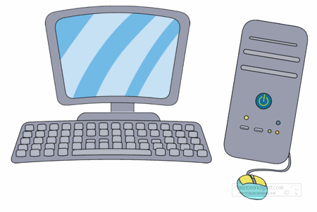
সকলেই সুস্থতায় থাক

